Slide 1

Ειδικά Θέματα Υλοποίησης Δράσεων ΕΚΤ+
Παρουσίαση Τεχνικού Παραρτήματος Υλοποίησης με ίδια μέσα
Δελτία Επίτευξης Δεικτών
Κομοτηνή, 23/03/2026
Ζουμπουλίδου Έλλη
Μονάδα Β1 – Παρακολούθηση Πράξεων ΕΚΤ+ Ειδικής Υπηρεσίας Διαχείρισης Προγράμματος
«Ανατολική Μακεδονία, Θράκη»

Slide 2
Τεχνικό Παράρτημα Υλοποίησης Υποέργου με Ίδια Μέσα
ΤΙ ΕΙΝΑΙ
Τυποποιημένο αρχείο excel σε επεξεργάσιμη μορφή
Περιγράφει το φυσικό και οικονομικό αντικείμενο του Υποέργου
Αντικατάσταση της Απόφασης Υλοποίησης με Ίδια Μέσα (ΑΥΙΜ) που προβλεπόταν στο ΕΣΠΑ 2014-2020

Slide 3
Τεχνικό Παράρτημα Υλοποίησης Υποέργου με Ίδια Μέσα
ΤΙ ΑΦΟΡΑ
Όλα τα Υποέργα που προβλέπεται να υλοποιηθούν με Ίδια Μέσα
ΠΡΟΣΟΧΗ : Αν η Πράξη περιλαμβάνει περισσότερα του ενός υποέργα που θα υλοποιηθούν με Ίδια Μέσα, τότε θα πρέπει να υποβληθούν τόσα Τεχνικά Παραρτήματα όσα και τα εν λόγω Υποέργα

Slide 4
Τεχνικό Παράρτημα Υλοποίησης Υποέργου με Ίδια Μέσα
ΠΟΤΕ ΥΠΟΒΑΛΛΕΤΑΙ
  Κατά την αρχική υποβολή ΤΔΠ
  Κατά την αρχική υποβολή ΤΔΥ
  Κάθε φορά που υποβάλλεται ΑΙΤΗΜΑ ΤΡΟΠΟΠΟΙΗΣΗΣ της Απόφασης Ένταξης, ως συνημμένο στο ΤΔΠ

Slide 5
Τεχνικό Παράρτημα Υλοποίησης Υποέργου με Ίδια Μέσα
ΣΗΜΕΙΑ ΠΡΟΣΟΧΗΣ !!!
Σε περίπτωση που τροποποιούνται στοιχεία του ΤΕΧΝΙΚΟΥ ΠΑΡΑΡΤΗΜΑΤΟΣ που ΔΕΝ επηρεάζουν την Απόφαση Ένταξης, τότε επισυνάπτεται στο ΙΣΧΥΟΝ Τεχνικό Δελτίο Πράξης και στο ισχύον Τεχνικό Δελτίο Υποέργου, η νέα τροποποιημένη έκδοσή του

Slide 6
Τεχνικό Παράρτημα Υλοποίησης Υποέργου με Ίδια Μέσα
ΣΗΜΕΙΑ ΠΡΟΣΟΧΗΣ !!!
Τα αναγραφόμενα στο ΤΕΧΝΙΚΟ ΠΑΡΑΡΤΗΜΑ θα πρέπει να συμφωνούν με τα αναγραφόμενα στα αντίστοιχα πεδία του ΤΔΠ και του ΤΔΥ (φυσικό αντικείμενο, μεθοδολογία υλοποίησης, παραδοτέα κλπ)

Slide 7
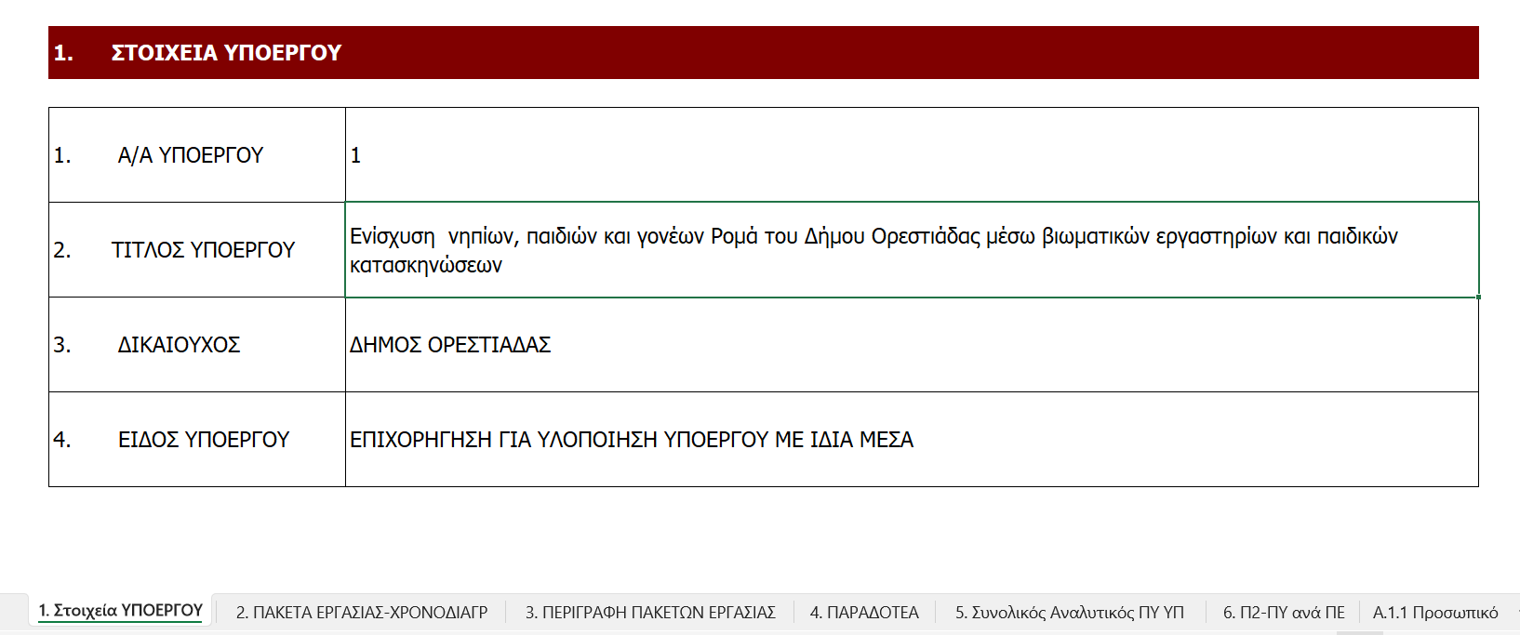
Τεχνικό Παράρτημα Υλοποίησης Υποέργου με Ίδια Μέσα
Φύλλο 1. Στοιχεία ΥΠΟΕΡΓΟΥ

Slide 8
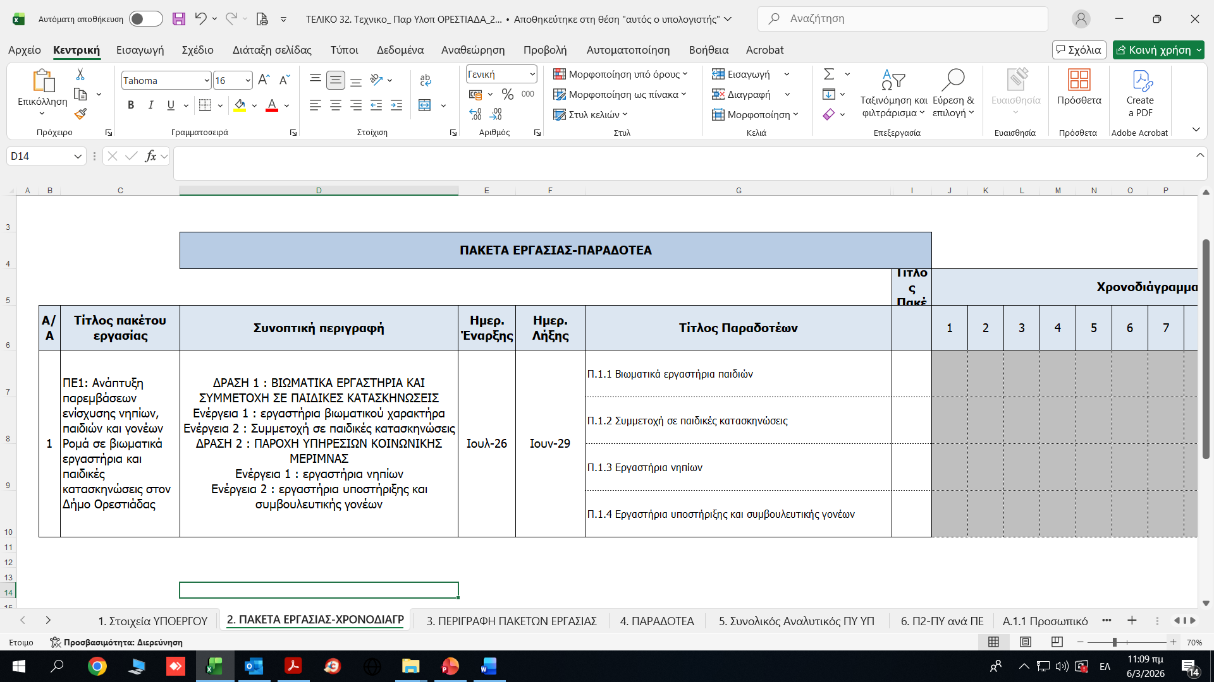
Τεχνικό Παράρτημα Υλοποίησης Υποέργου με Ίδια Μέσα
Φύλλο 2. ΠΑΚΕΤΑ ΕΡΓΑΣΙΑΣ-ΧΡΟΝΟΔΙΑΓΡΑΜΜΑ : εκτός από ειδικές περιπτώσεις, να αποφεύγεται η τμηματοποίηση σε πολλά Π.Ε.καθώς αυτό ενδέχεται να επιφέρει δυσκολίες κατά την υποβολή των ΔΔΔ

Slide 9
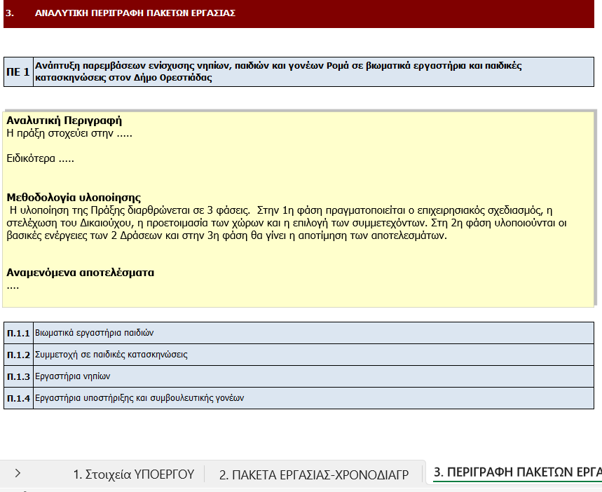
Τεχνικό Παράρτημα Υλοποίησης Υποέργου με Ίδια Μέσα
Φύλλο 3. ΠΕΡΙΓΡΑΦΗ ΠΑΚΕΤΩΝ ΕΡΓΑΣΙΑΣ

Slide 10
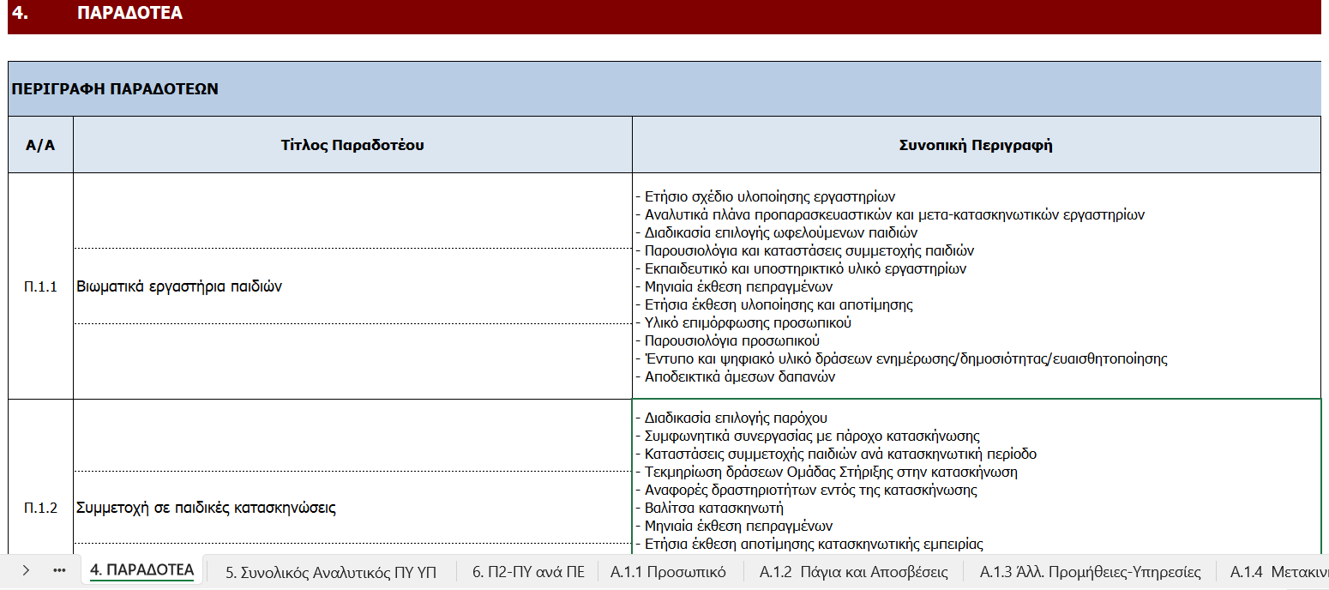
Τεχνικό Παράρτημα Υλοποίησης Υποέργου με Ίδια Μέσα
Φύλλο 4. ΠΑΡΑΔΟΤΕΑ

Slide 11
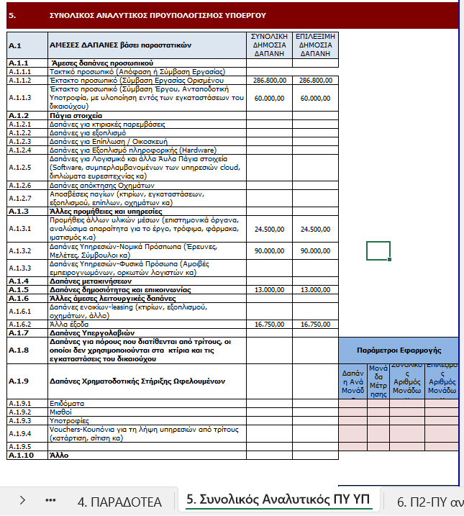
Τεχνικό Παράρτημα Υλοποίησης Υποέργου με Ίδια Μέσα
Φύλλο 5. Συνολικός Αναλυτικός ΠΥ ΥΠ
ΤΜΗΜΑ Α.1
ανάλυση προϋπολογισμού ανά κατηγορία ΑΜΕΣΗΣ δαπάνης

Slide 12
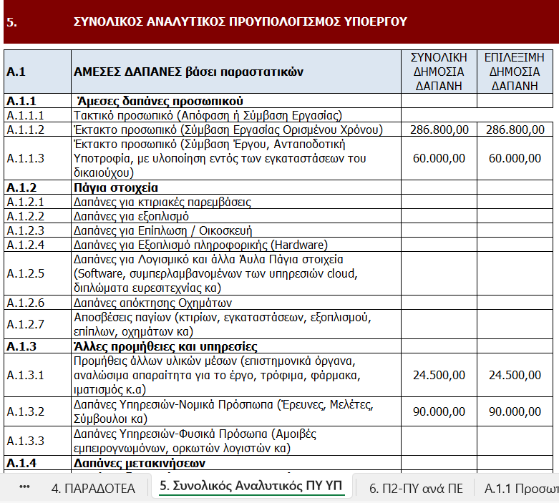
Τεχνικό Παράρτημα Υλοποίησης Υποέργου με Ίδια Μέσα
Φύλλο 5. Συνολικός Αναλυτικός ΠΥ ΥΠ
ΤΜΗΜΑ Α.1
ανάλυση προϋπολογισμού ανά κατηγορία ΑΜΕΣΗΣ δαπάνης

Slide 13
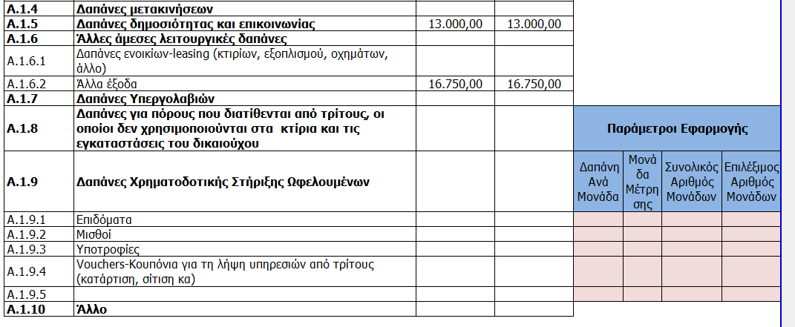
Τεχνικό Παράρτημα Υλοποίησης Υποέργου με Ίδια Μέσα
Φύλλο 5. Συνολικός Αναλυτικός ΠΥ ΥΠ
ΤΜΗΜΑ Α.1
ανάλυση προϋπολογισμού ανά κατηγορία ΑΜΕΣΗΣ δαπάνης

Slide 14
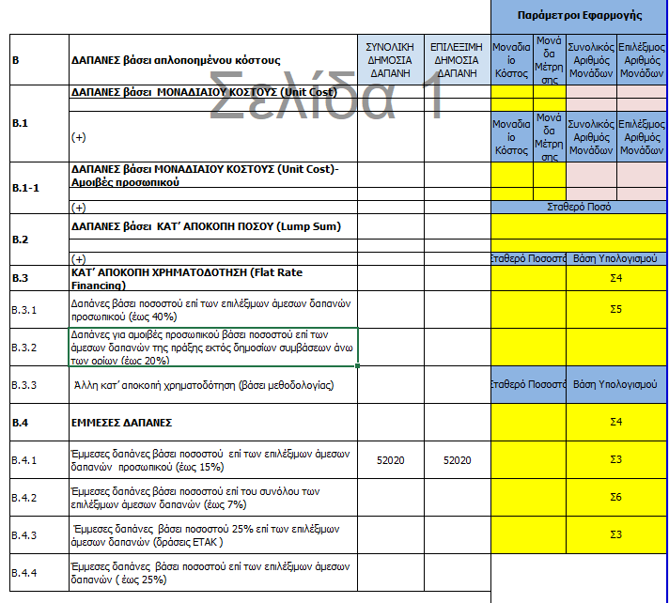
Τεχνικό Παράρτημα Υλοποίησης Υποέργου με Ίδια Μέσα
Φύλλο 5. Συνολικός Αναλυτικός ΠΥ ΥΠ
ΤΜΗΜΑ Β
ανάλυση προϋπολογισμού ανά κατηγορία δαπάνης βάσει ΑΠΛΟΠΟΙΗΜΕΝΟΥ ΚΟΣΤΟΥΣ

Slide 15
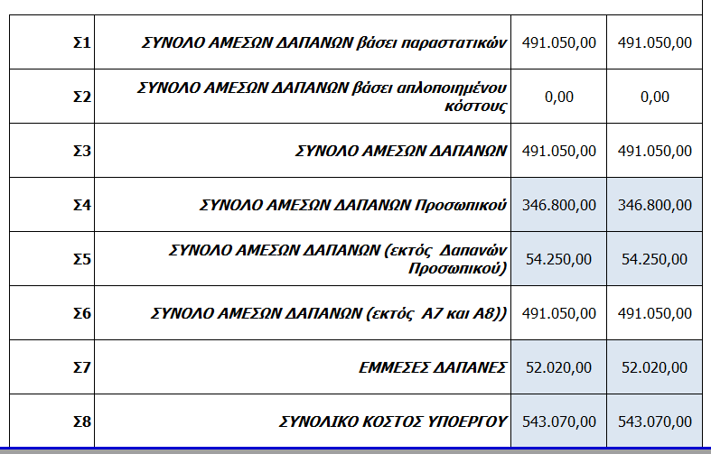
Τεχνικό Παράρτημα Υλοποίησης Υποέργου με Ίδια Μέσα
Φύλλο 5. Συνολικός Αναλυτικός ΠΥ ΥΠ
ΤΜΗΜΑ Γ
Σύνοψη δαπανών

Slide 16
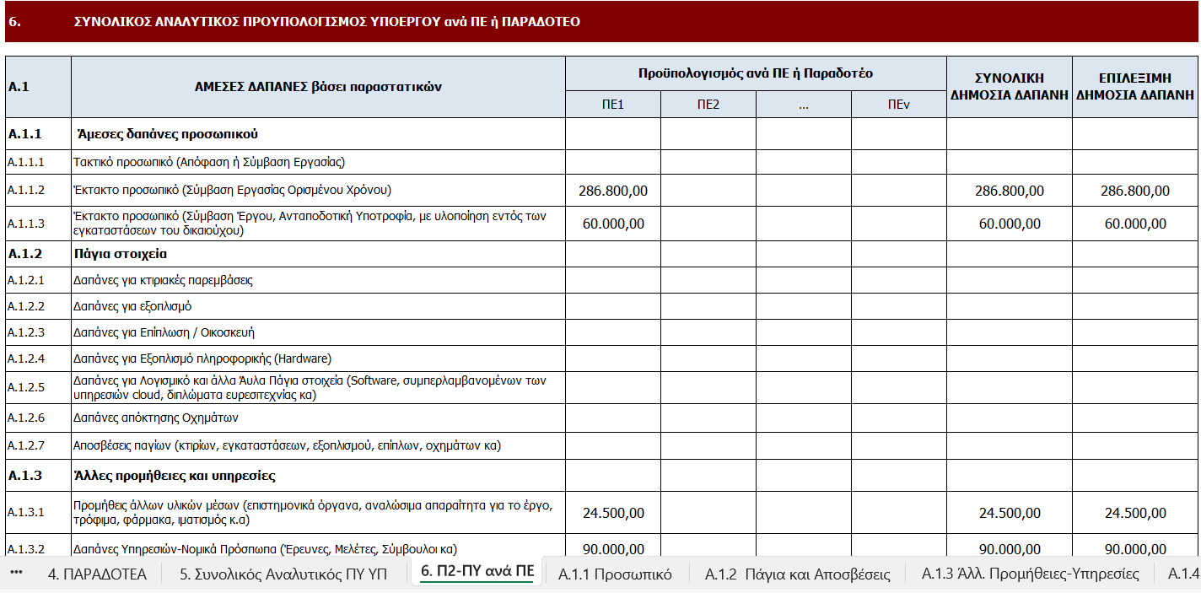
Τεχνικό Παράρτημα Υλοποίησης Υποέργου με Ίδια Μέσα
Φύλλο 6. Π2-ΠΥ ανά ΠΕ

Slide 17
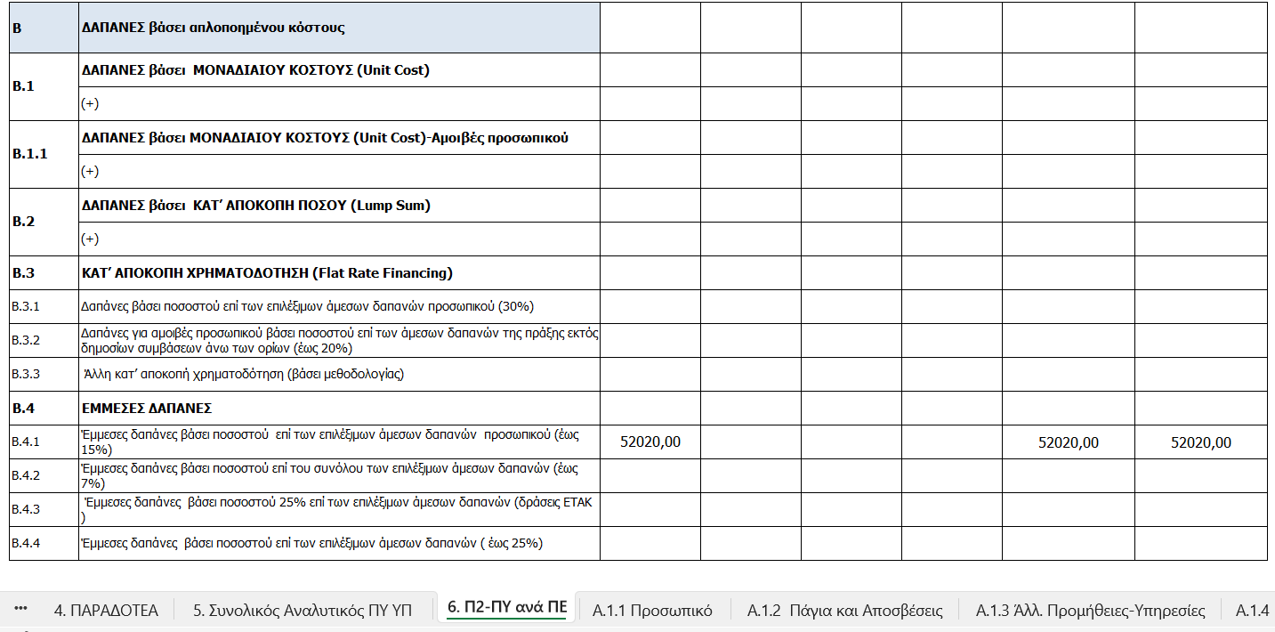
Τεχνικό Παράρτημα Υλοποίησης Υποέργου με Ίδια Μέσα
Φύλλο 6. Π2-ΠΥ ανά ΠΕ

Slide 18
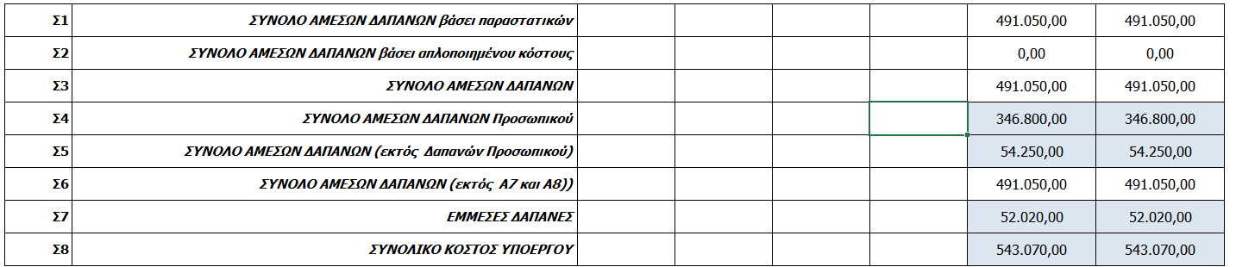
Τεχνικό Παράρτημα Υλοποίησης Υποέργου με Ίδια Μέσα
Φύλλο 6. Π2-ΠΥ ανά ΠΕ

Slide 19
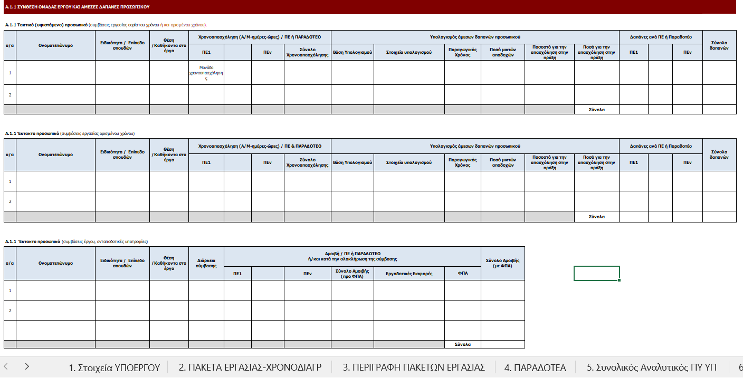
Τεχνικό Παράρτημα Υλοποίησης Υποέργου με Ίδια Μέσα
Φύλλο Α.1.1 Προσωπικό

Slide 20
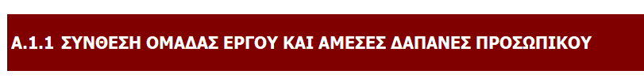
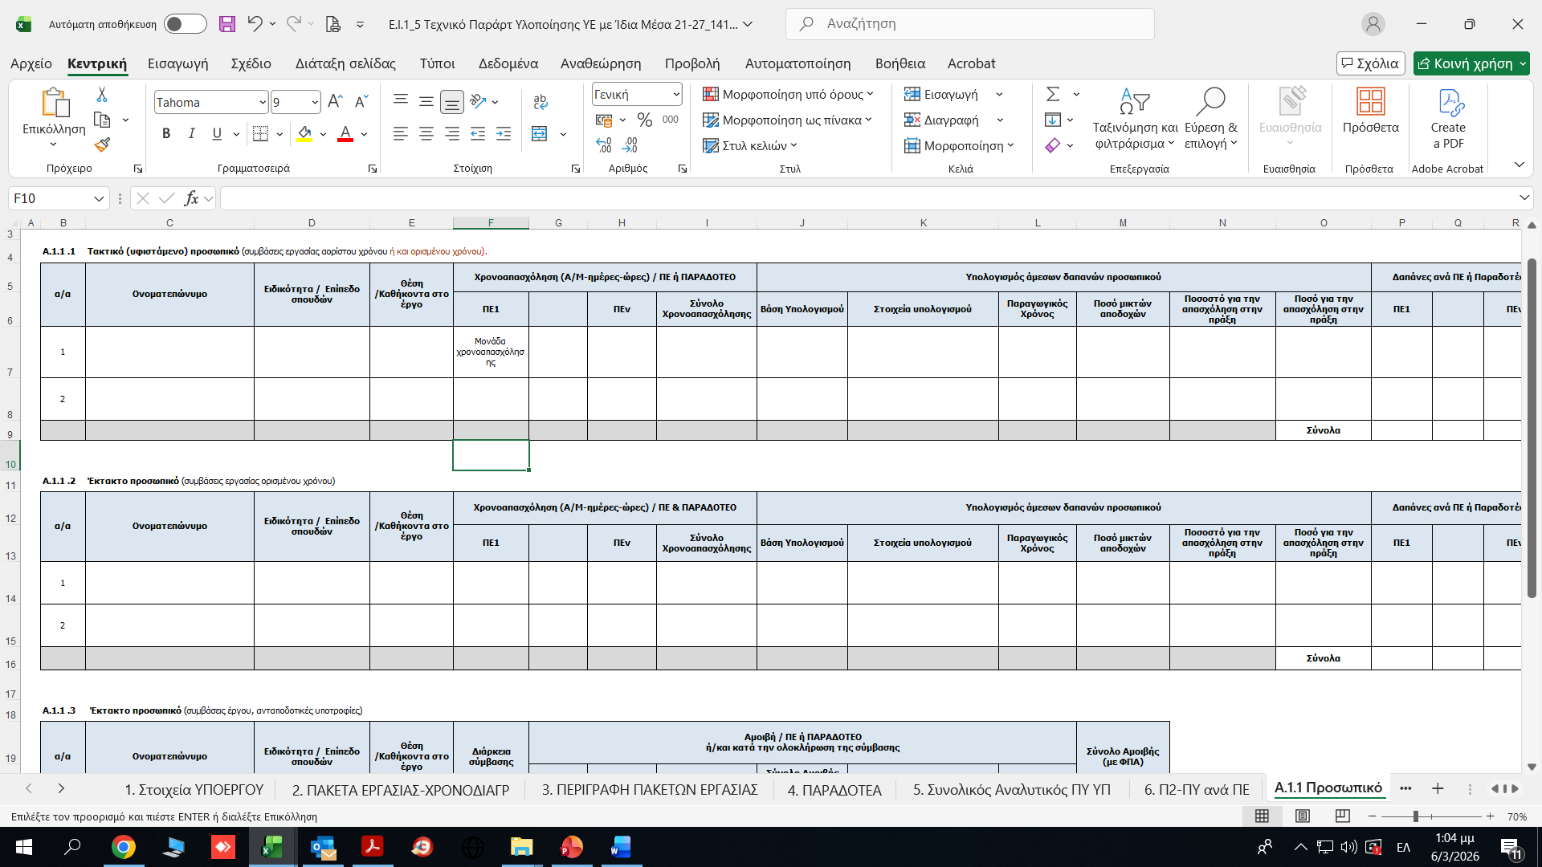
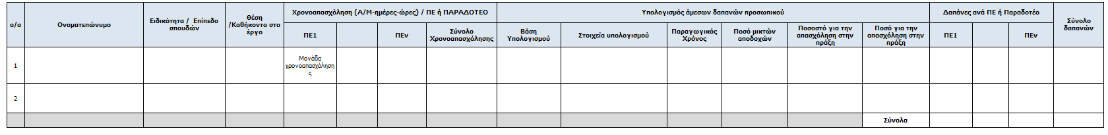
Τεχνικό Παράρτημα Υλοποίησης Υποέργου με Ίδια Μέσα
Φύλλο Α.1.1 Προσωπικό

Slide 21
Τεχνικό Παράρτημα Υλοποίησης Υποέργου με Ίδια Μέσα
Φύλλο Α.1.1 Προσωπικό

Slide 22
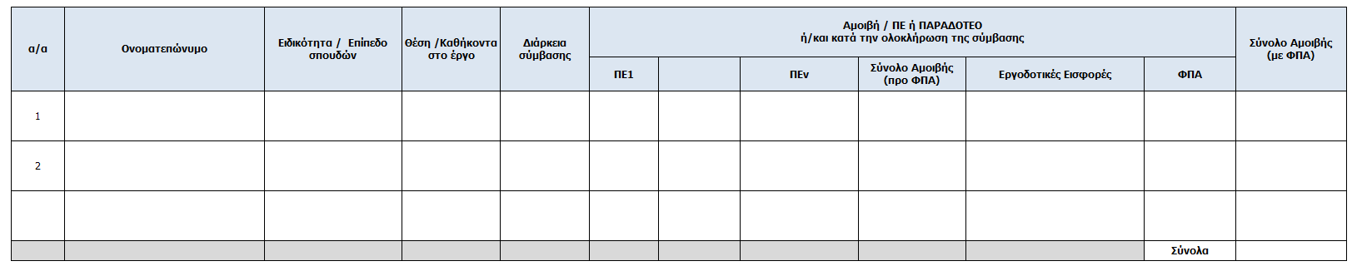
Τεχνικό Παράρτημα Υλοποίησης Υποέργου με Ίδια Μέσα
Φύλλο Α.1.1 Προσωπικό

Slide 23
Τεχνικό Παράρτημα Υλοποίησης Υποέργου με Ίδια Μέσα
Φύλλο Α.1.1 Προσωπικό
  Απαιτούνται Φύλλα Χρονοχρέωσης για το τακτικό προσωπικό
  Οι Συμβάσεις Μίσθωσης Έργου δεν πρέπει να υποκρύπτουν εξαρτημένη εργασία

Slide 24
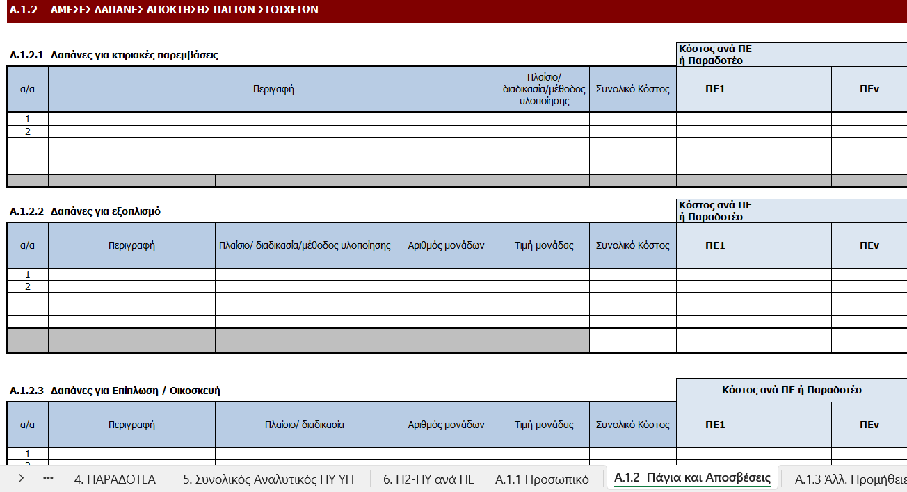
Τεχνικό Παράρτημα Υλοποίησης Υποέργου με Ίδια Μέσα
Φύλλο Α.1.2 Πάγια και Αποσβέσεις
Α.1.2.1. Δαπάνες για κτιριακές παρεμβάσεις
Α.1.2.2. Δαπάνες για εξοπλισμό
Α.1.2.3. Δαπάνες για Επίπλωση / Οικοσκευή
Α.1.2.4. Δαπάνες για εξοπλισμό πληροφορικής και επικοινωνιών
Α.1.2.5. Δαπάνες για Λογισμικό και άλλα Άυλα Πάγια στοιχεία (υπηρεσίες clouding, διπλώματα ευρεσιτεχνίας κα)
Α.1.2.6. Δαπάνες απόκτησης Οχημάτων
Α.1.2.7. Αποσβέσεις παγίων (κτιρίων, εγκαταστάσεων, εξοπλισμού, επίπλων, οχημάτων κα)

Slide 25
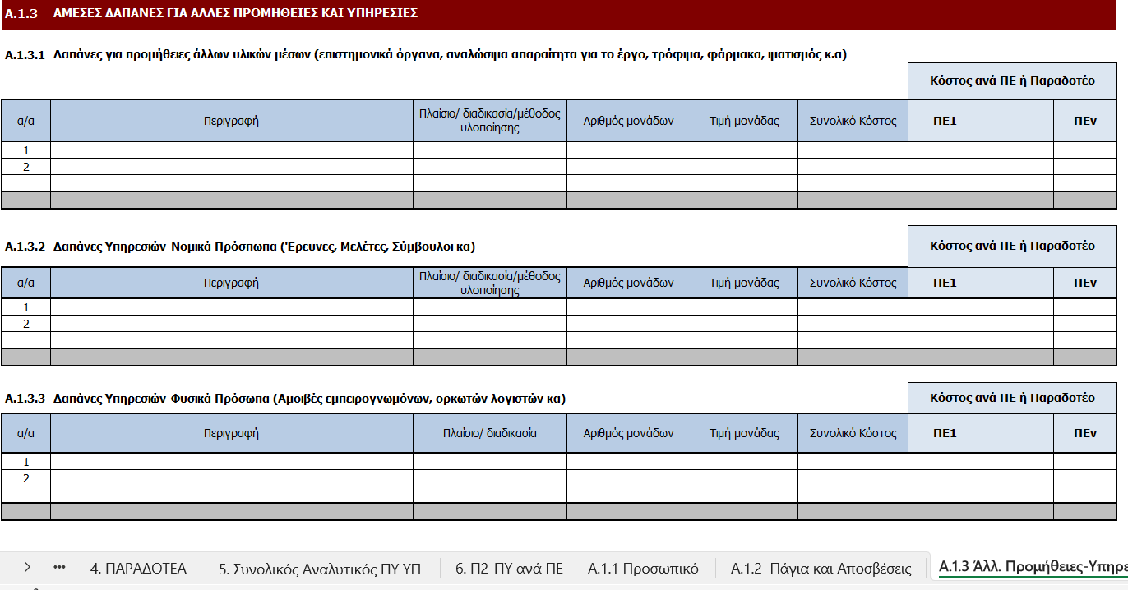
Τεχνικό Παράρτημα Υλοποίησης Υποέργου με Ίδια Μέσα
Φύλλο Α.1.3 Άλλες Προμήθειες-Υπηρεσίες

Slide 26
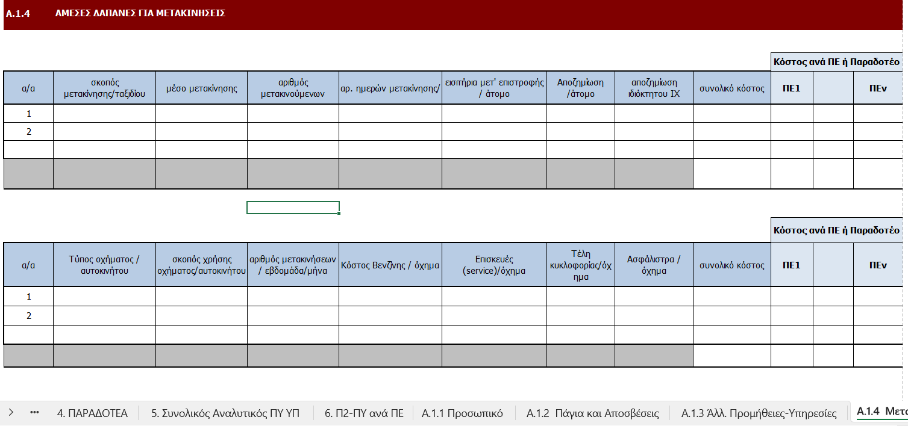
Τεχνικό Παράρτημα Υλοποίησης Υποέργου με Ίδια Μέσα
Φύλλο Α.1.4 Μετακινήσεις

Slide 27
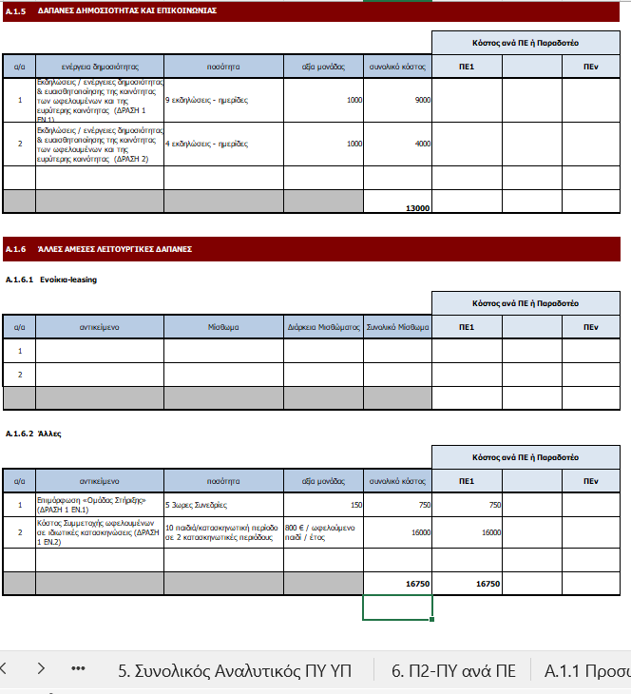
Τεχνικό Παράρτημα Υλοποίησης Υποέργου με Ίδια Μέσα
Φύλλο Α.1.5 -1.6 Δαπάνες δημοσιότητας & επικοινωνίας / Άλλες λειτουργικές δαπάνες (ενοίκια, leasing κλπ)

Slide 28
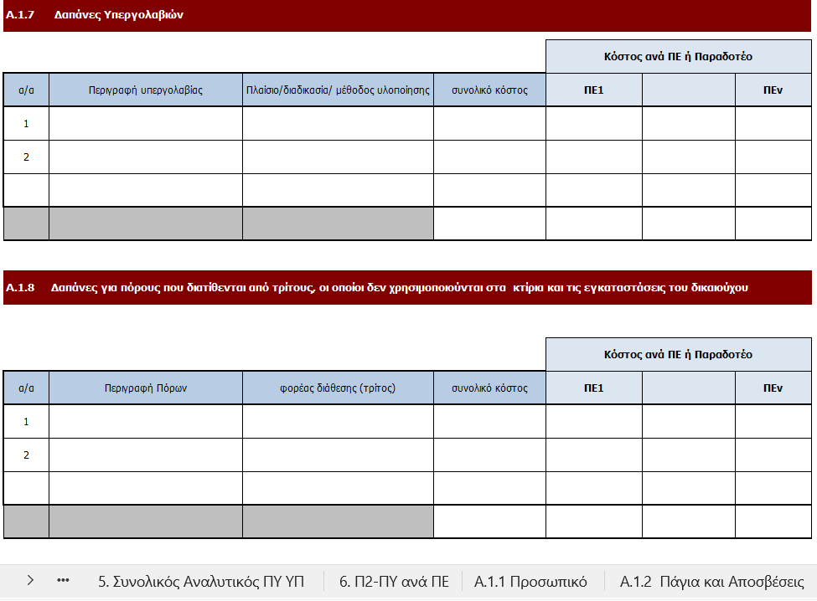
Τεχνικό Παράρτημα Υλοποίησης Υποέργου με Ίδια Μέσα
Φύλλο Α.1.7 – Α.1.8 Δαπάνες υπεργολαβιών και δαπανών προς τρίτους

Slide 29
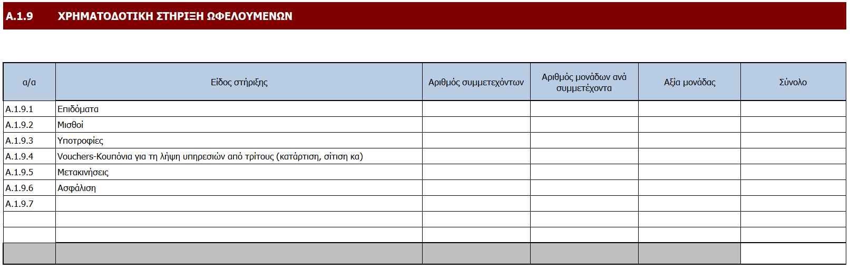
Τεχνικό Παράρτημα Υλοποίησης Υποέργου με Ίδια Μέσα
Φύλλο Α.1.9 Στήριξη Ωφελουμένων : αφορά άμεσες δαπάνες για επιδόματα, vouchers, μισθούς, υποτροφίες κλπ που προβλέπεται να χορηγηθούν σε ωφελούμενους

Slide 30
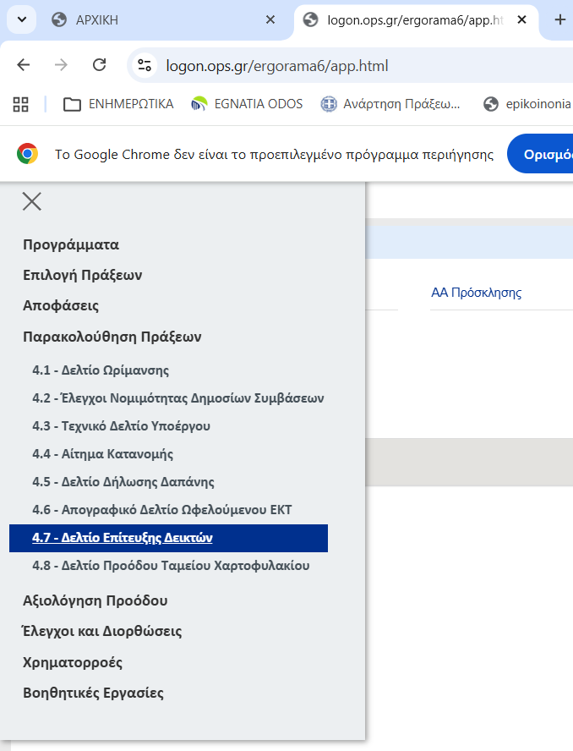
Δελτία Επίτευξης Δεικτών
2 φορές κατ’ έτος
(1-15 Ιουνίου και
1-15 Δεκεμβρίου)

Slide 31
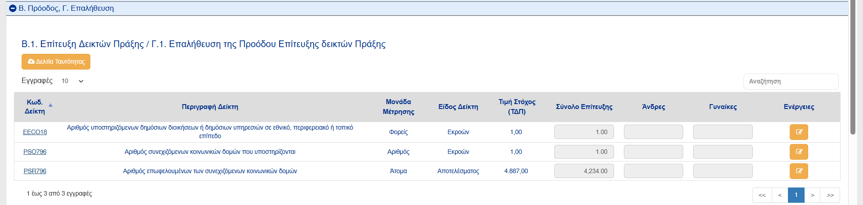
Δελτία Επίτευξης Δεικτών
καταχώρηση στοιχείων στην πλατφόρμα Sociality (όσοι υποχρεούνται)
καταχώρηση ΟΛΩΝ των δεικτών ΣΩΡΕΥΤΙΚΑ μέχρι την ημ/νία αναφοράς του ΔΕΔ

Slide 32
Άλλα Θέματα ΕΚΤ+
Τεχνικό Δελτίο Υποέργου: υποβάλλεται κάθε φορά που τροποποιείται η Απόφαση Ένταξης
Επιτόπιες επαληθεύσεις : προσοχή στα ευρήματα, τις συστάσεις και τις προθεσμίες συμμόρφωσης

Slide 33
Σας ευχαριστώ
για την προσοχή σας
Κομοτηνή, 23/03/2026
Ζουμπουλίδου Έλλη
Μονάδα Β1 - Παρακολούθηση Πράξεων ΕΚΤ+ Ειδικής Υπηρεσίας Διαχείρισης Προγράμματος
«Ανατολική Μακεδονία, Θράκη»

